Slide 1
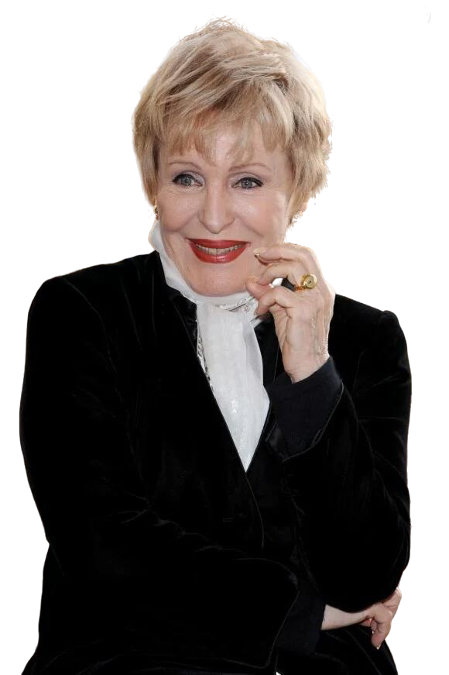
Nicole Croisille
EXIT
EMMA
Clic sur le Titre de ton choix
ALLO MÉLO
LA VIE FACILE
TU M’AVAIS DIT
LA GARONNE
TÉLÉPHONE-MOI
J’AI BESOIN DE TOI
MON ARC EN CIEL
L’AMOUR,L’AMOUR
UNE FEMME AVEC TOI
LE CŒUR ÉGRATIGNÉ
LE GARçON QUE J’AIME
IL NE PENSE QU’ À TOI
TU ES BEAU COMME UN DIEU
C’EST COMME UN ARC EN CIEL
SI L’ON POUVAIT CHOISIR SA VIE

Slide 2

Création de Roger

Slide 3

Je fais partie des 200 créateurs de PPSMANIA, tous bénévoles.
Rogimage
http://ppsmania.fr
Clic gauche pour arrêter
Notes:
3

